Slide 1


PHÒNG GIÁO DỤC VÀ ĐÀO TẠO QUẬN LONG BIÊN
TRƯỜNG MẦM NON THẠCH CẦU
LÀM QUEN VỚI TOÁN
Đề tài : Sắp xếp theo quy tắc xen kẽ 1-1
Lứa tuổi : MGB 3-4 tuổi
Giáo viên : Dương Thị Thu Hằng

Slide 2



MỤC ĐÍCH YÊU CẦU:
1. Kiến thức
- Trẻ biết cách sắp xếp 2 đối tượng theo quy tắc 1-1.
- Trẻ xác định được số loại đối tượng trong 1 chu kì, thứ tự các đối tượng trong 1 chu kì và số lượng đối tượng trong 1 chu kì.
2. Kỹ năng
- Trẻ nhận ra quy tắc sắp xếp và sao chép lại.
- Sáng tạo ra mẫu sắp xếp và xếp theo mẫu.
- Diễn đạt quy tắc sắp xếp rõ ràng, mạch lạc.
3. Thái độ
- Trẻ hứng thú tham gia vào các hoạt động cùng PH.

Slide 3

HĐ1: Ôn xếp xen kẽ

Slide 4



HĐ1: Ôn xếp xen kẽ

Slide 5

HĐ1: Ôn xếp xen kẽ

Slide 6
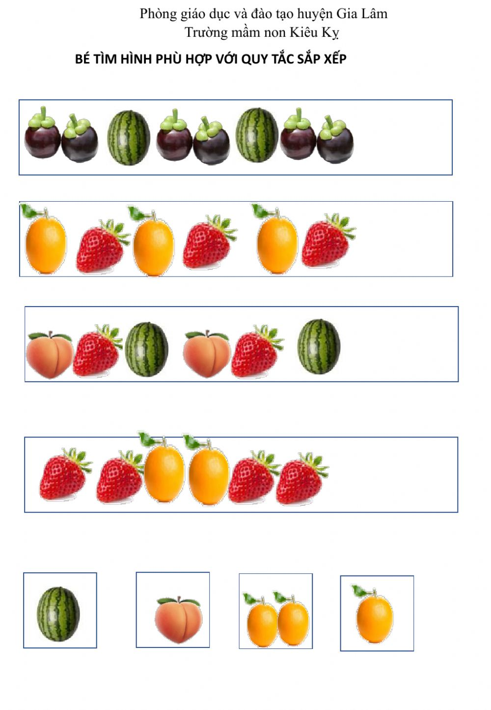
Bé hãy tìm trong bức tranh
cách sắp xếp nào là cách sắp xếp xen kẽ
1
3
5
4
2
Hết giờ

Slide 7
Bé hãy tìm trong bức tranh
cách sắp xếp nào là cách sắp xếp xen kẽ

Slide 8
HĐ2: Sắp xếp theo quy tắc 1-1

Slide 9
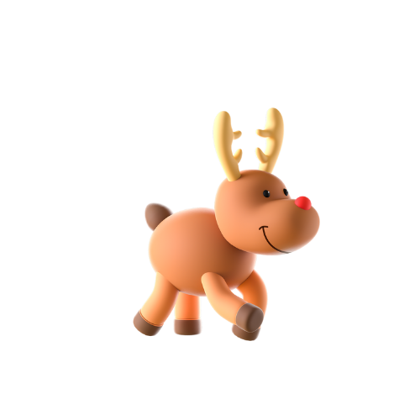

Quy tắc sắp xếp 1-1

Slide 10
Quy tắc sắp xếp 1-1

Slide 11




Quy tắc sắp xếp 1-1

Slide 12
HĐ3: Ôn luyện, củng cố

Slide 13


HĐ3: Ôn luyện củng cố
TC: Ai nhanh chọn đúng
3
5
4
2
1
Hết giờ
1.
2.

Slide 14




HĐ3: Ôn luyện củng cố
TC: Ai nhanh chọn đúng
3
5
4
2
1
Hết giờ
1.
2.

Slide 15

KẾT THÚC GIỜ HỌC

